Slide 1
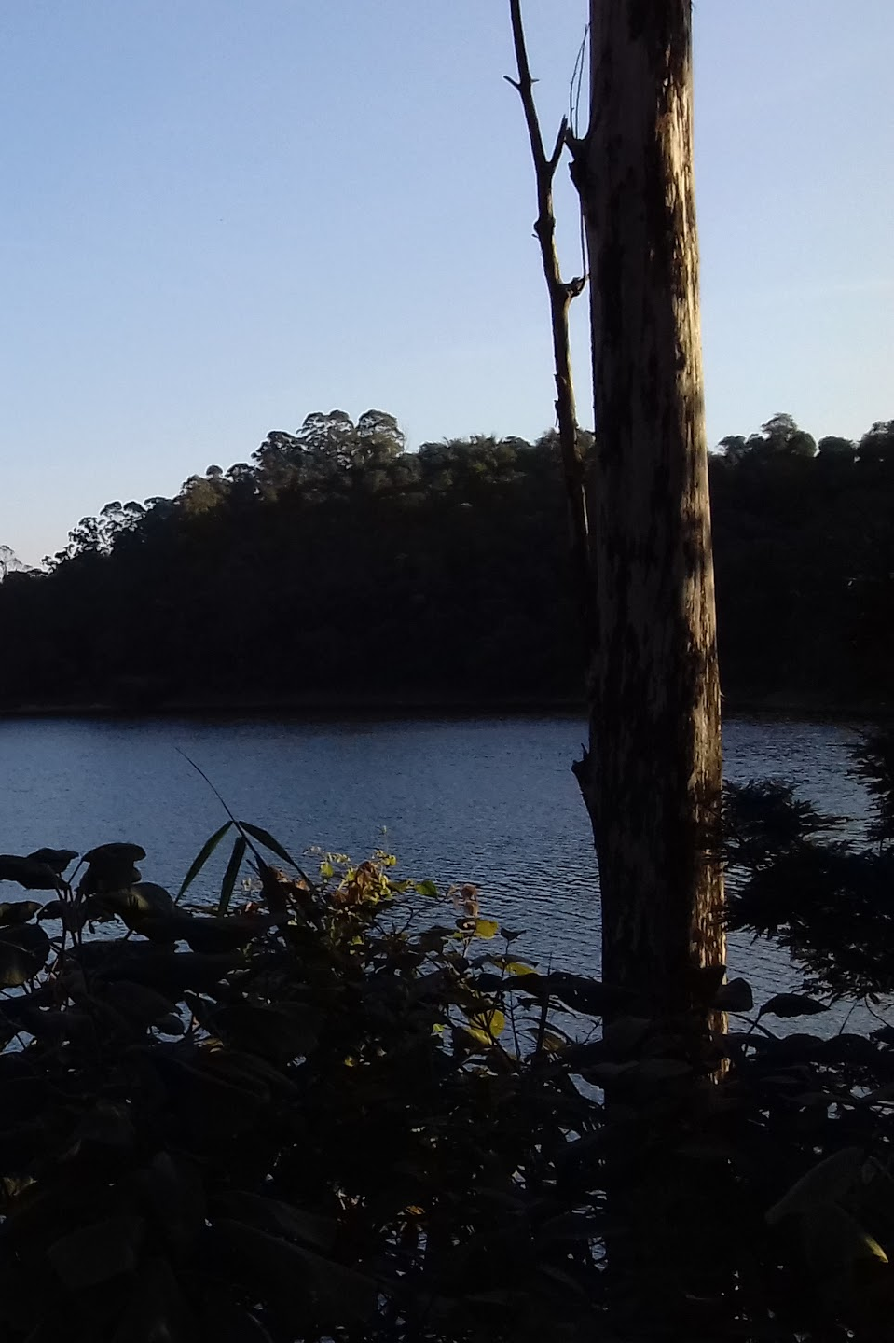
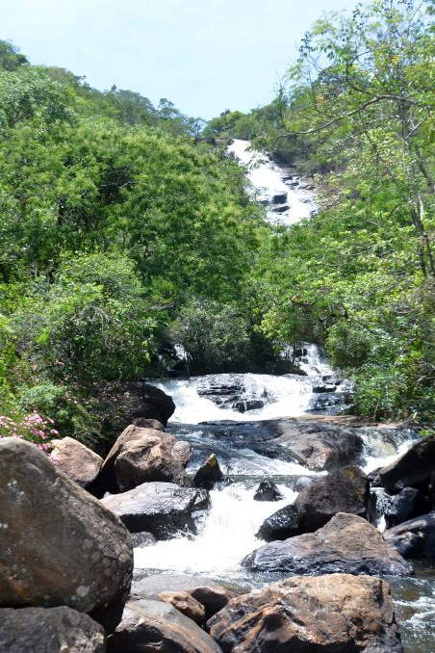
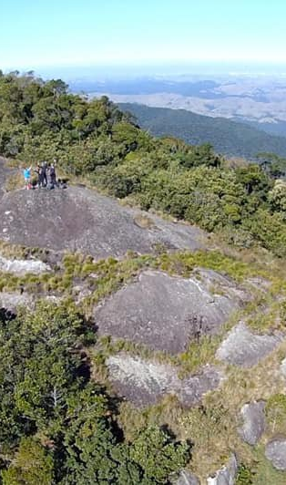







PLANO
DE
MANEJO
APA REPRESA
DO BAIRRO
DA USINA
Coordenadoria de
Fiscalização e
Biodiversidade
Coordenadoria de
Planejamento
Ambiental
Coordenadoria de
Educação
Ambiental

Slide 2
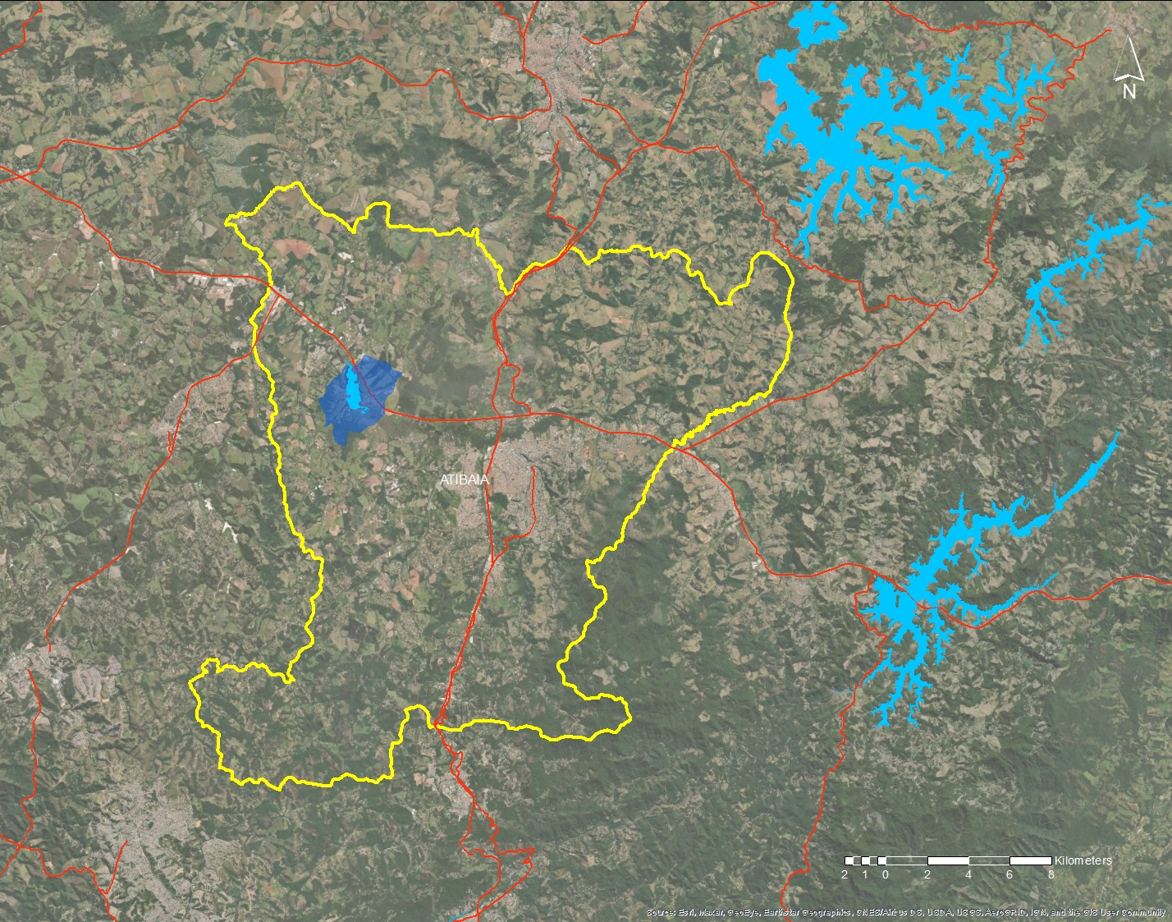
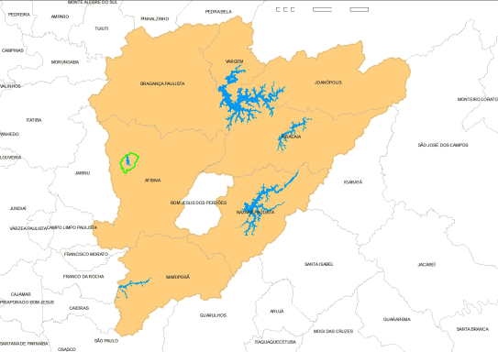
LOCALIZAÇÃO
APA Represa do
Bairro da Usina
está inserida no
município de Atibaia

Slide 3
LEI Nº 5.280, DE 04 DE SETEMBRO DE 1986
(Atualizada até a Lei nº 15.061, de 05 de julho de 2013 )
Zona de Vida Silvestre
na ZVS não é permitida:
atividade degradadora ou potencialmente causadora de degradação ambiental
porte de armas de fogo
artefatos como armadilhas
redes de pesca, tarrafas
instrumentos de destruição da natureza
todos os remanescentes da flora original existente e as áreas definidas como de preservação permanente
Artigo 4º - Fica estabelecida uma zona de vida silvestre abrangendo todos os remanescentes da flora original existente nesta área de proteção ambiental e as áreas definidas como de preservação permanente, pelo Código Florestal.
Artigo 5º - Na zona de vida silvestre não será permitida atividade degradadora ou potencialmente causadora de degradação ambiental, inclusive o porte de armas de fogo e de artefatos como armadilhas, redes de pesca, tarrafas ou instrumentos de destruição da natureza.

Slide 4

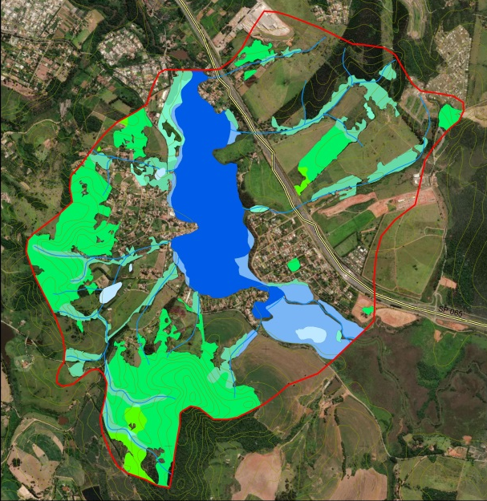
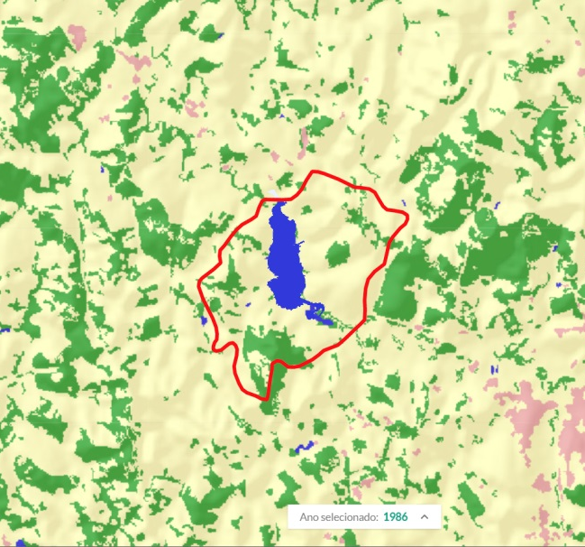
SUBSÍDIOS PARA DELIMITAÇÃO DA ZVS
Inventário Florestal SP 2020
(com dados coletados em 2019)
Landsat – 1986
+

Slide 5
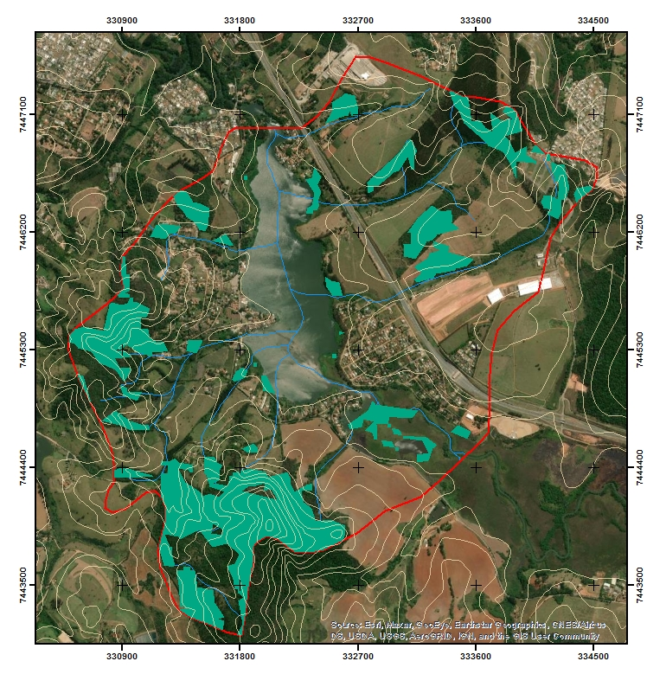
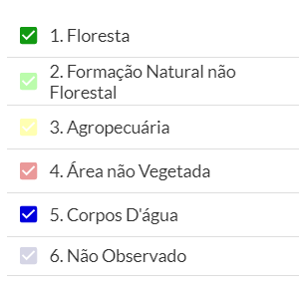
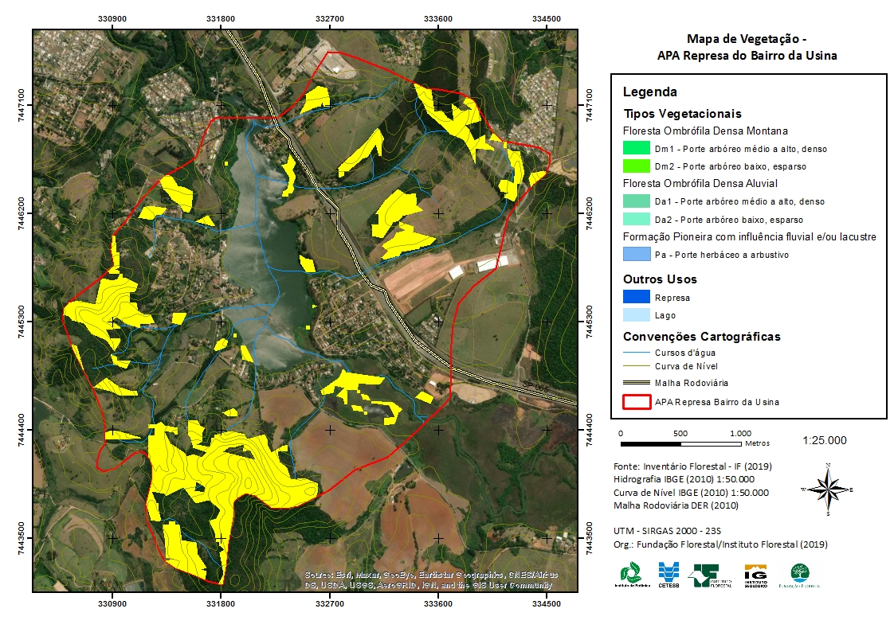
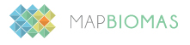
VEGETAÇÃO_MAPBIOMAS
1986
O Projeto de Mapeamento Anual da Cobertura e Uso do Solo do Brasil é uma iniciativa que envolve uma rede colaborativa com especialistas nos biomas, usos da terra, sensoriamento remoto, SIG e ciência da computação que utiliza processamento em nuvem e classificadores automatizados desenvolvidos e operados a partir da plataforma Google Earth Engine para gerar uma série histórica de mapas anuais de cobertura e uso da terra do Brasil.

Slide 6
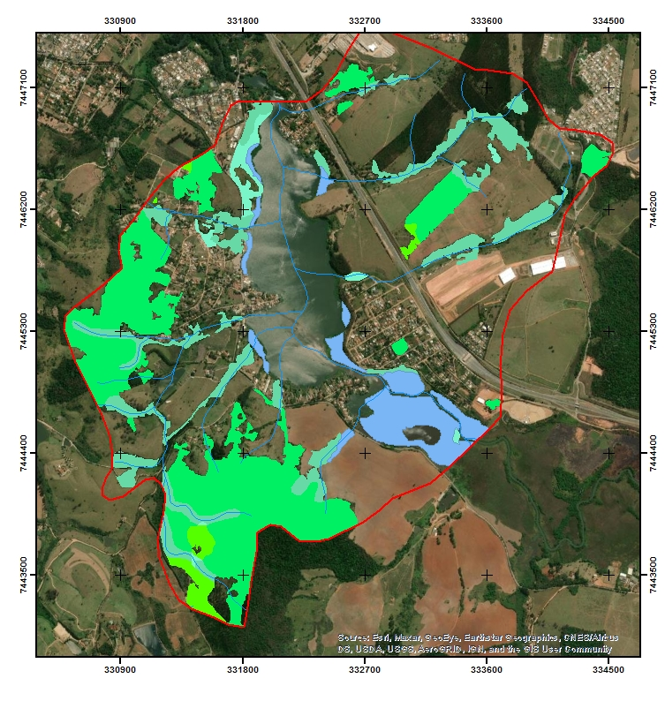
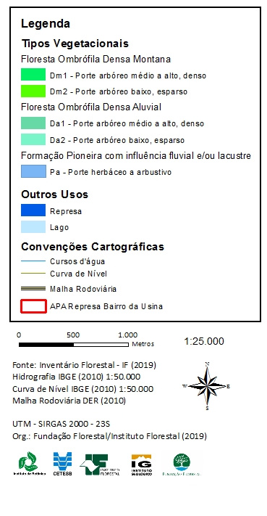
VEGETAÇÃO_Inventário Florestal
IF_2019

Slide 7
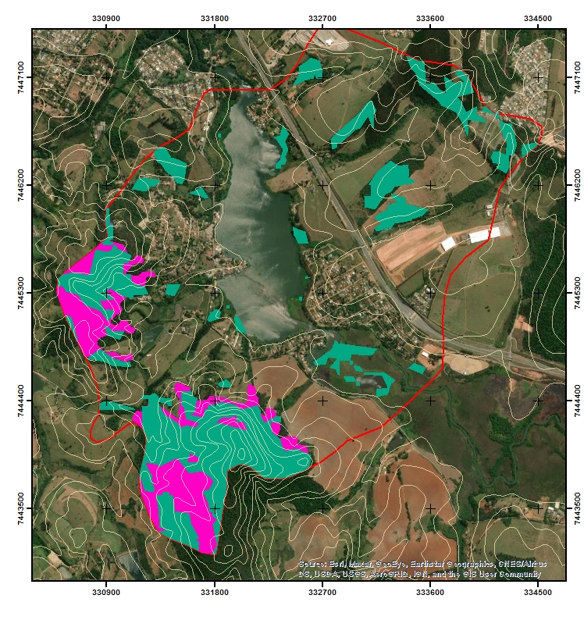
CRITÉRIOS PARA DELIMITAÇÃO DA ZVS
remanescentes da flora original existente no ano de criação – MAPBIOMAS - 1986
Fragmentos de Floresta Ombrófila Densa, mapeados no entorno dos principais REMANESCENTES de 1986

Slide 8
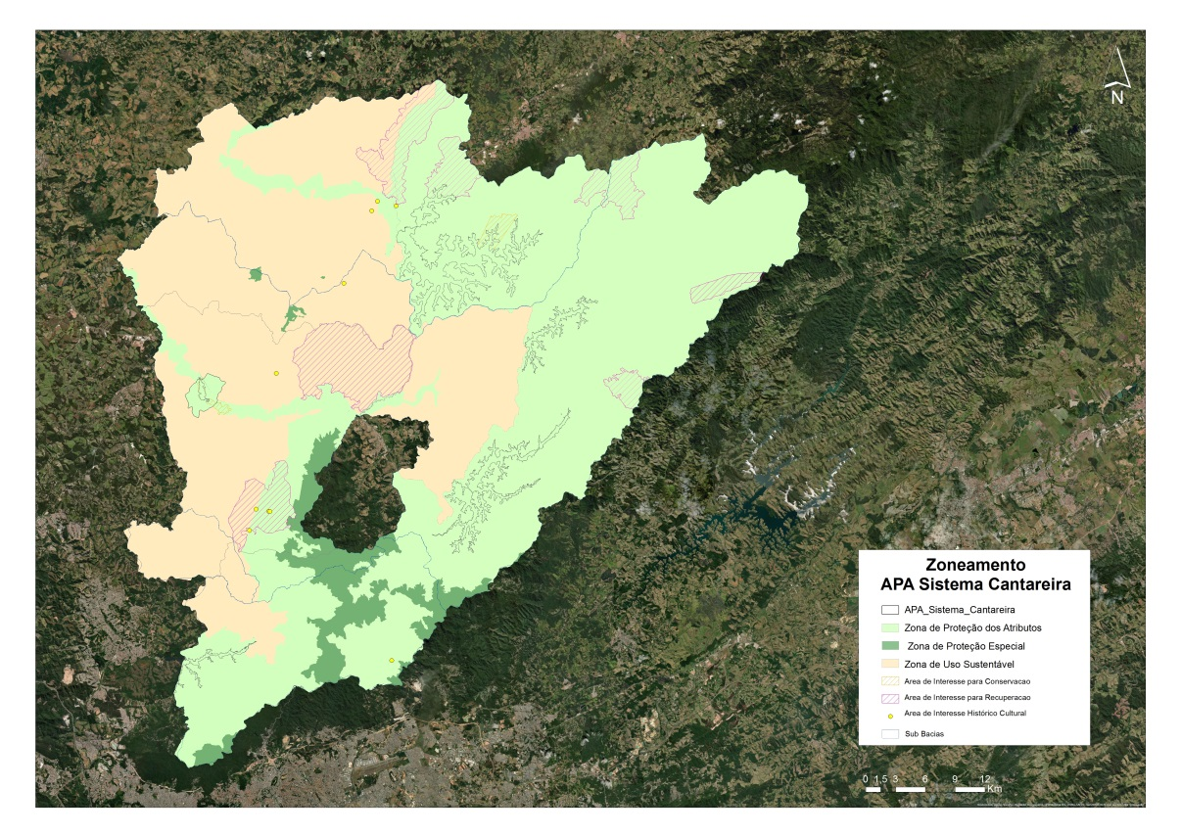
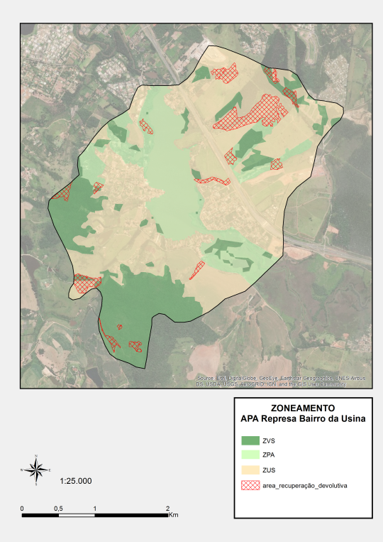
ZONEAMENTO
APA Sistema Cantareira
Escala Regional - Normas próprias
APA Represa Bairro da Usina
Escala Local - Normas próprias
APA REPRESA BAIRRO DA USINA = ZPA
(por se tratar de UC é preciso direcionar o olhar da gestão da APA)
APA REPRESA BAIRRO DA USINA
=
ZONEAMENTO PRÓPRIO
UC com objetivos e gestão próprios

Slide 9

FUNDAÇÃO FLORESTAL
PRESIDENTE - Gerd Sparovek DIRETORIA EXECUTIVA - Rodrigo Levkovicz DIRETORIA METROPOLITANA INTERIOR - Lucila Manzatti
GERÊNCIA METROPOLITANA - Josenei Gabriel Cará
APA SISTEMA CANTAREIRA - José Fernando Calistron Valle
APA REPRESA DO BAIRRO DA USINA - Josenei Gabriel Cará
NÚCLEO PLANOS DE MANEJO - Fernanda Lemes de Santana

